Slide 1
小餐厅
2020期末项目
小组成员： 王君帅 石业鹏 张博轶 徐江威

Slide 2
目录
CONTENTS
1.项目总览
2.用户功能
功能及所用技术介绍，数据库设计
王君帅
3.管理人员功能
4.服务人员功能
石业鹏 ， 张博轶
徐江威

Slide 3
01
项目总览
点击此处添加文本点击此处添加文本点击此处添加文本点击此处添加文本点击此处添加文本点击此处添加文本
点击此处添加文本点击此处添加文本点击此处添加文本点击此处添加文本点击此处添加文本点击此处添加文本点击此处添加文本

Slide 4
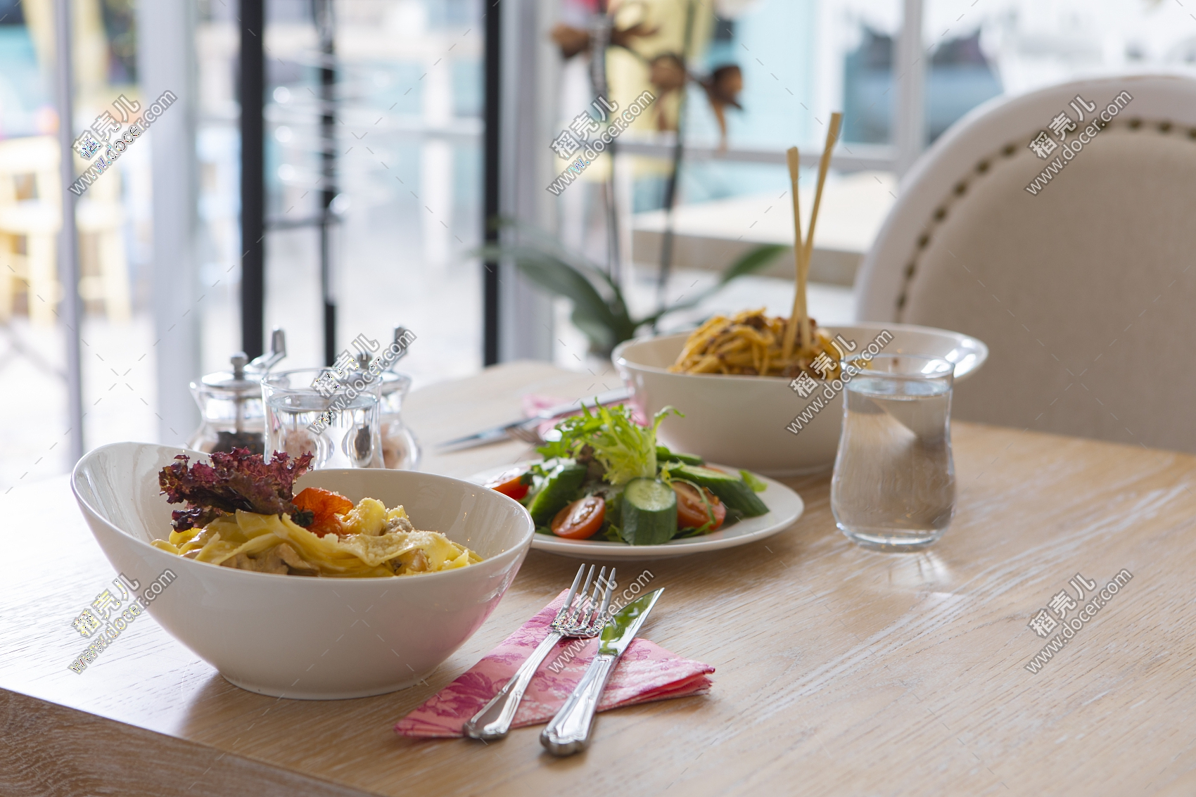
功能介绍
该项目为在线餐厅点餐及管理系统，包含三个角色：分别为用户，服务员和管理者。
用户可以实现登录注册，修改个人信息，在店内点餐或外卖订餐，并生成相应的订单，和查看自己历史订单。
服务员分为两种，分别是外卖服务员和堂食服务员，可以实现各自的登录和在自己的登录页面选择接单和完成订单。
管理者为餐厅的总管理账号，可以进行用户信息的查看，餐桌菜品以及订单的查看和修改等

Slide 5
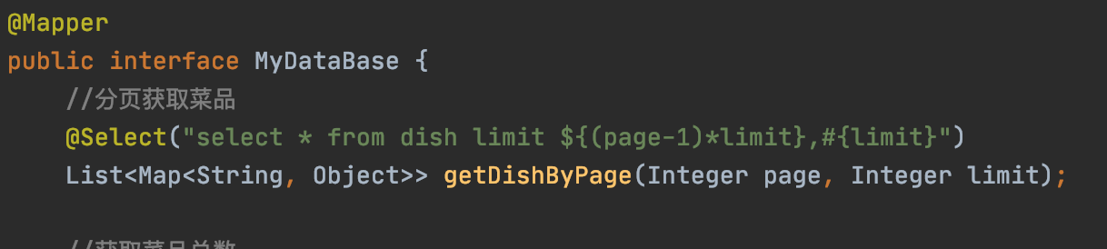
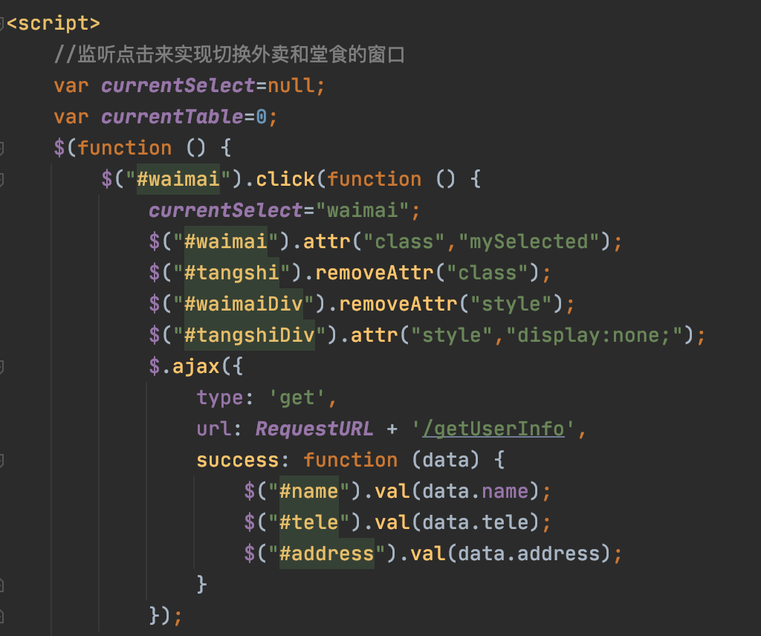

使用技术
1
2
3
Springboot
Mybatis
javascript

Slide 6
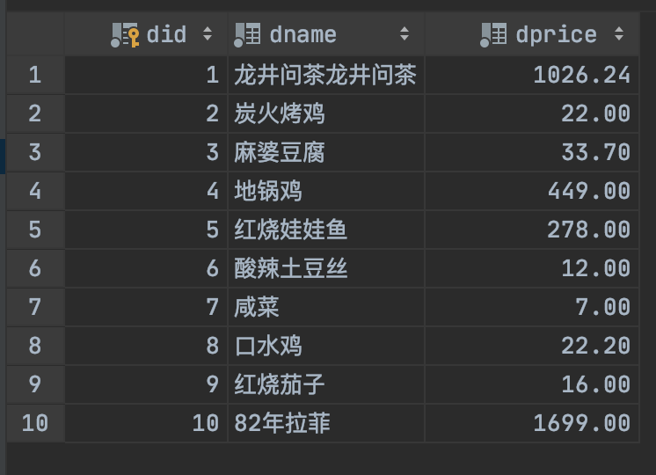
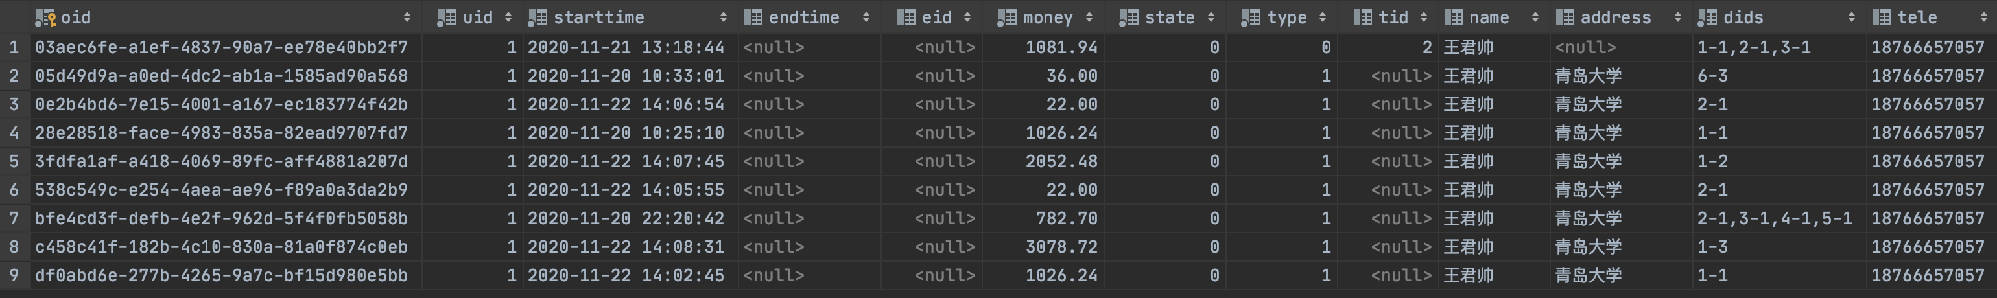
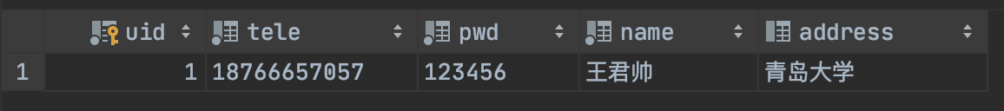
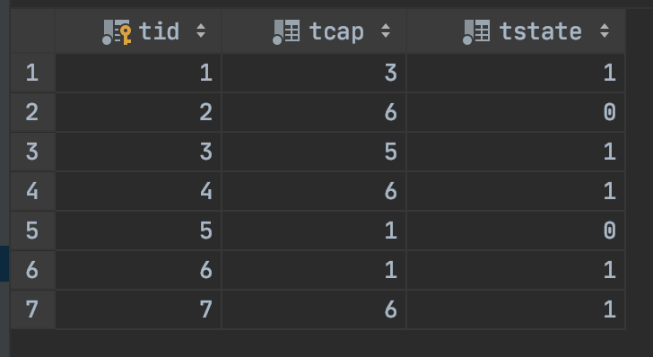
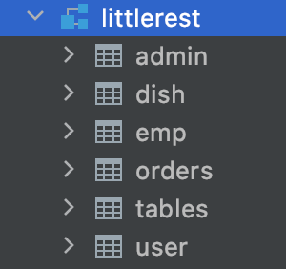
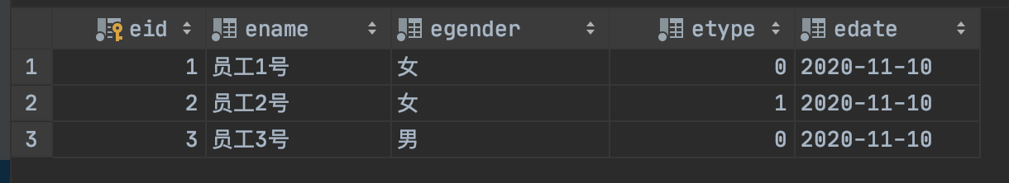
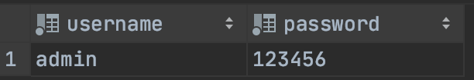
数据库

Slide 7
02
用户功能
主要功能：1.登录注册 2.点单（包括堂食点单和外卖点单） 3.查看历史订单
设计者：王君帅

Slide 8
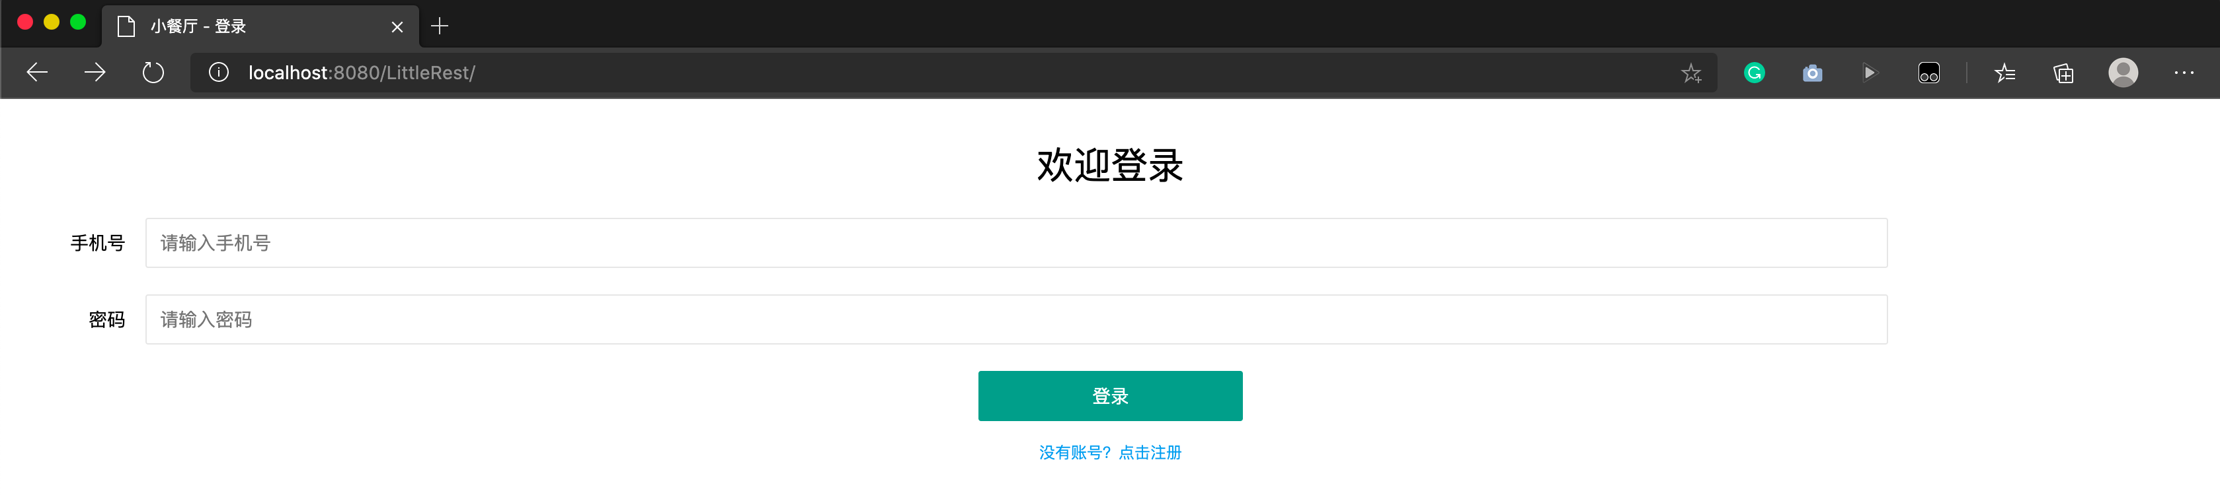
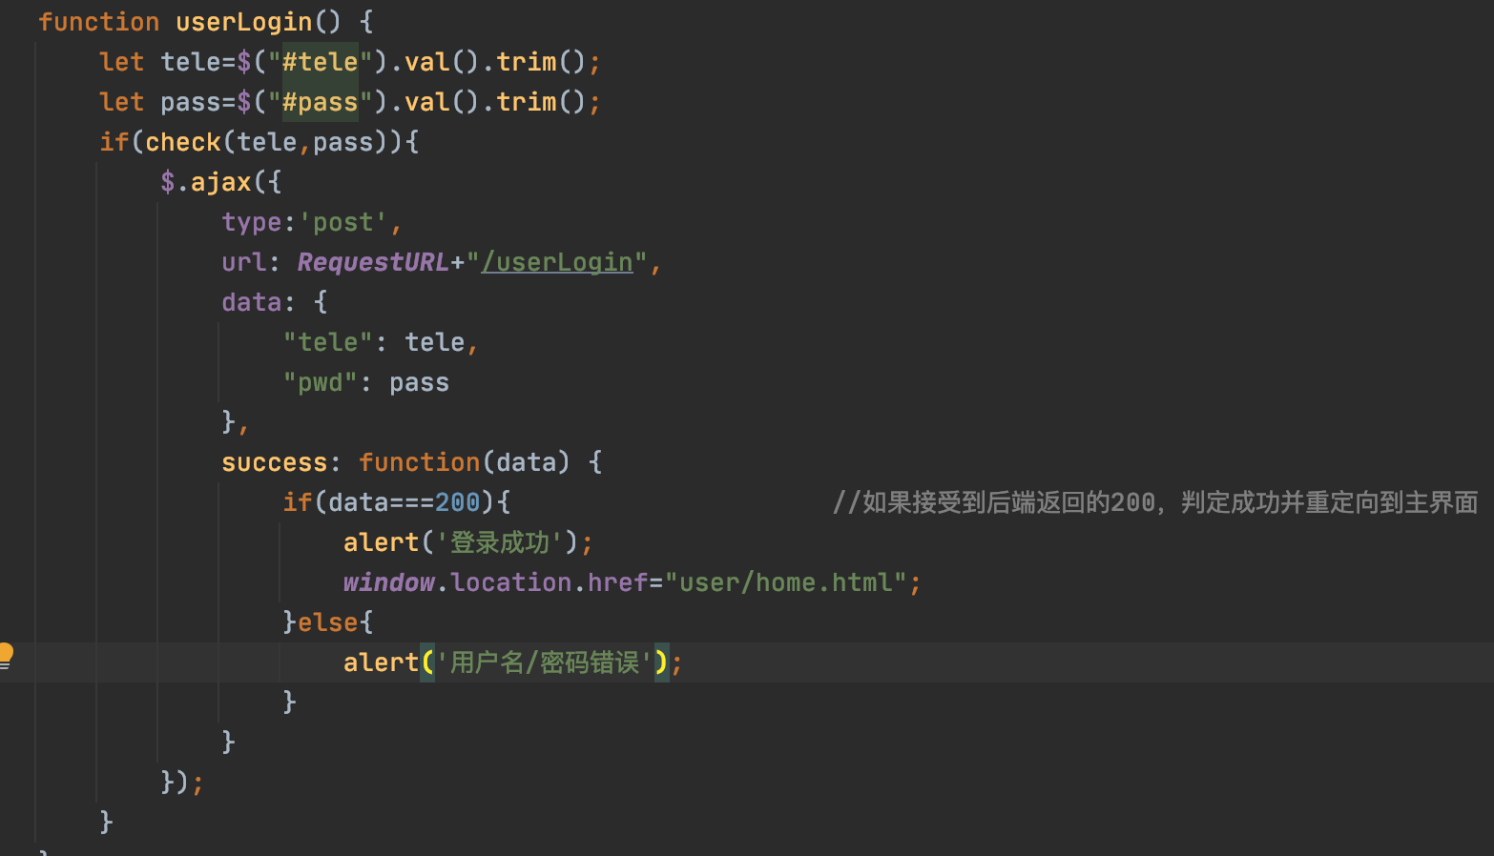
登录注册功能

Slide 9
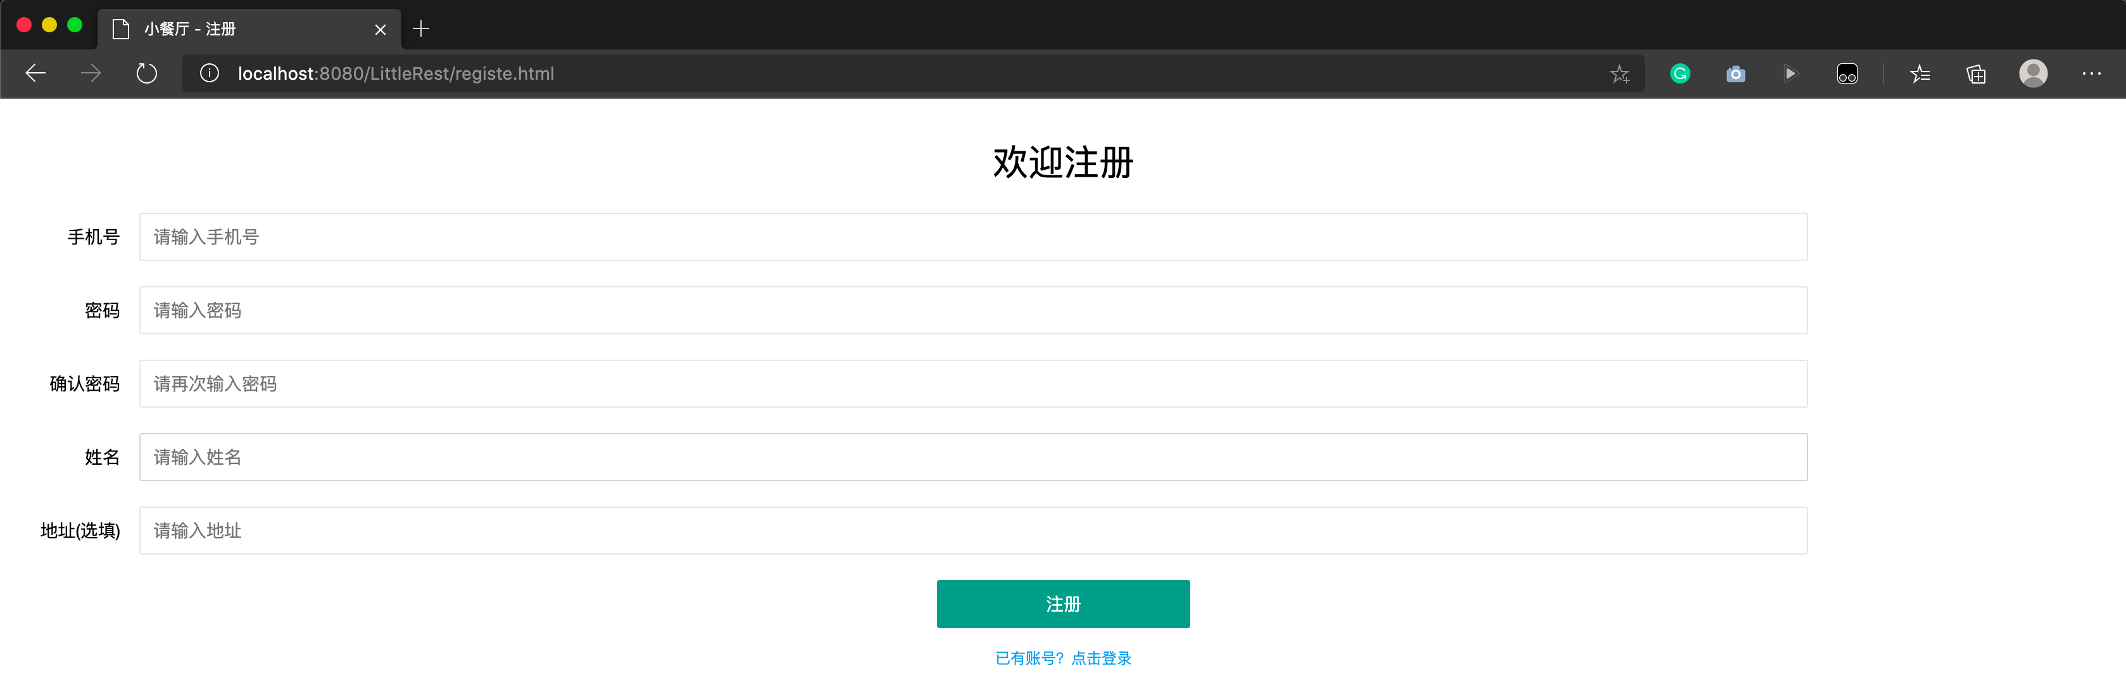
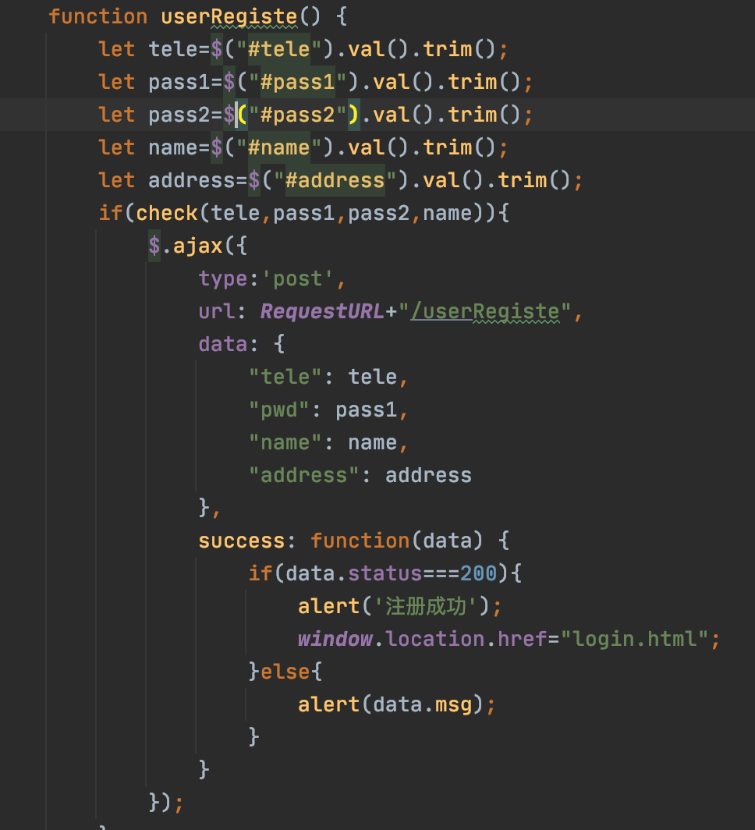
注册功能

Slide 10
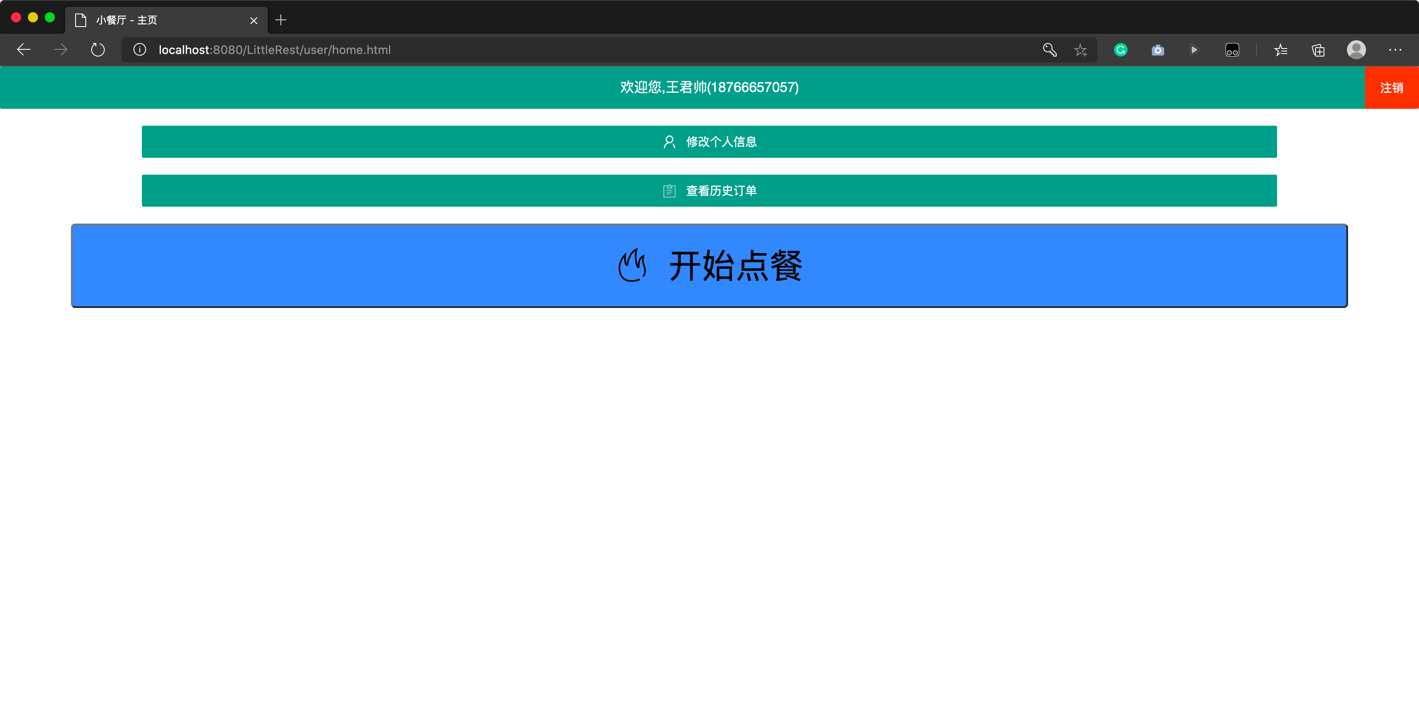
登录成功-主界面

Slide 11
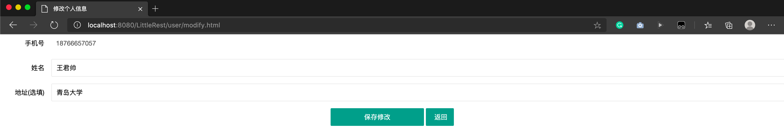
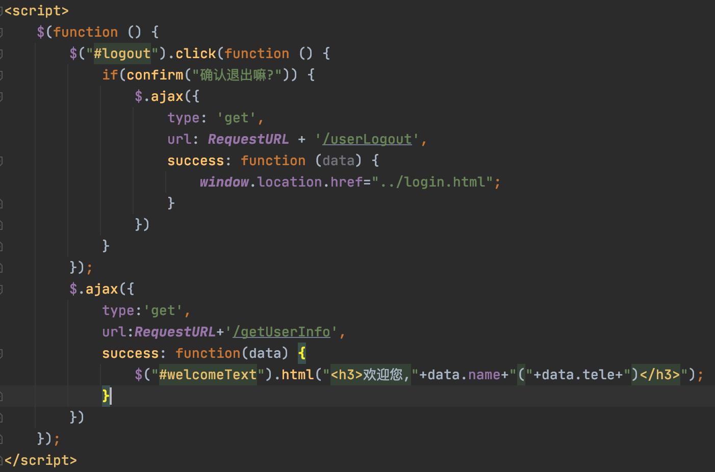
修改个人信息

Slide 12
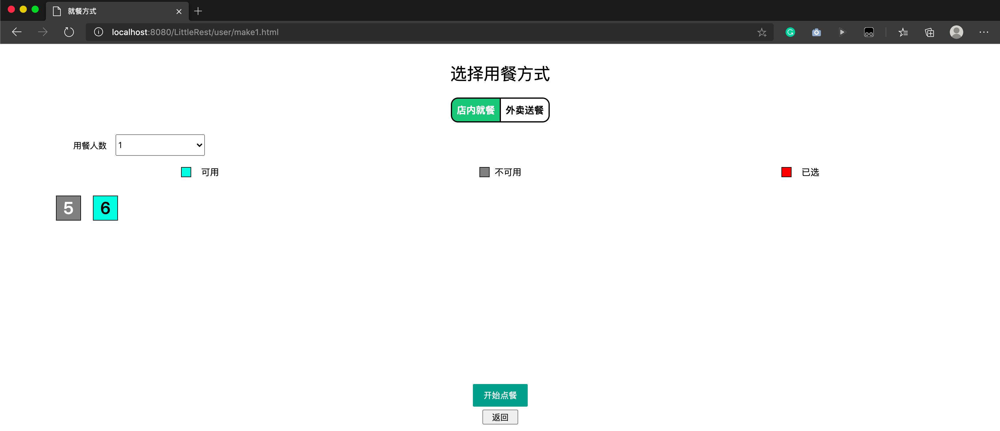
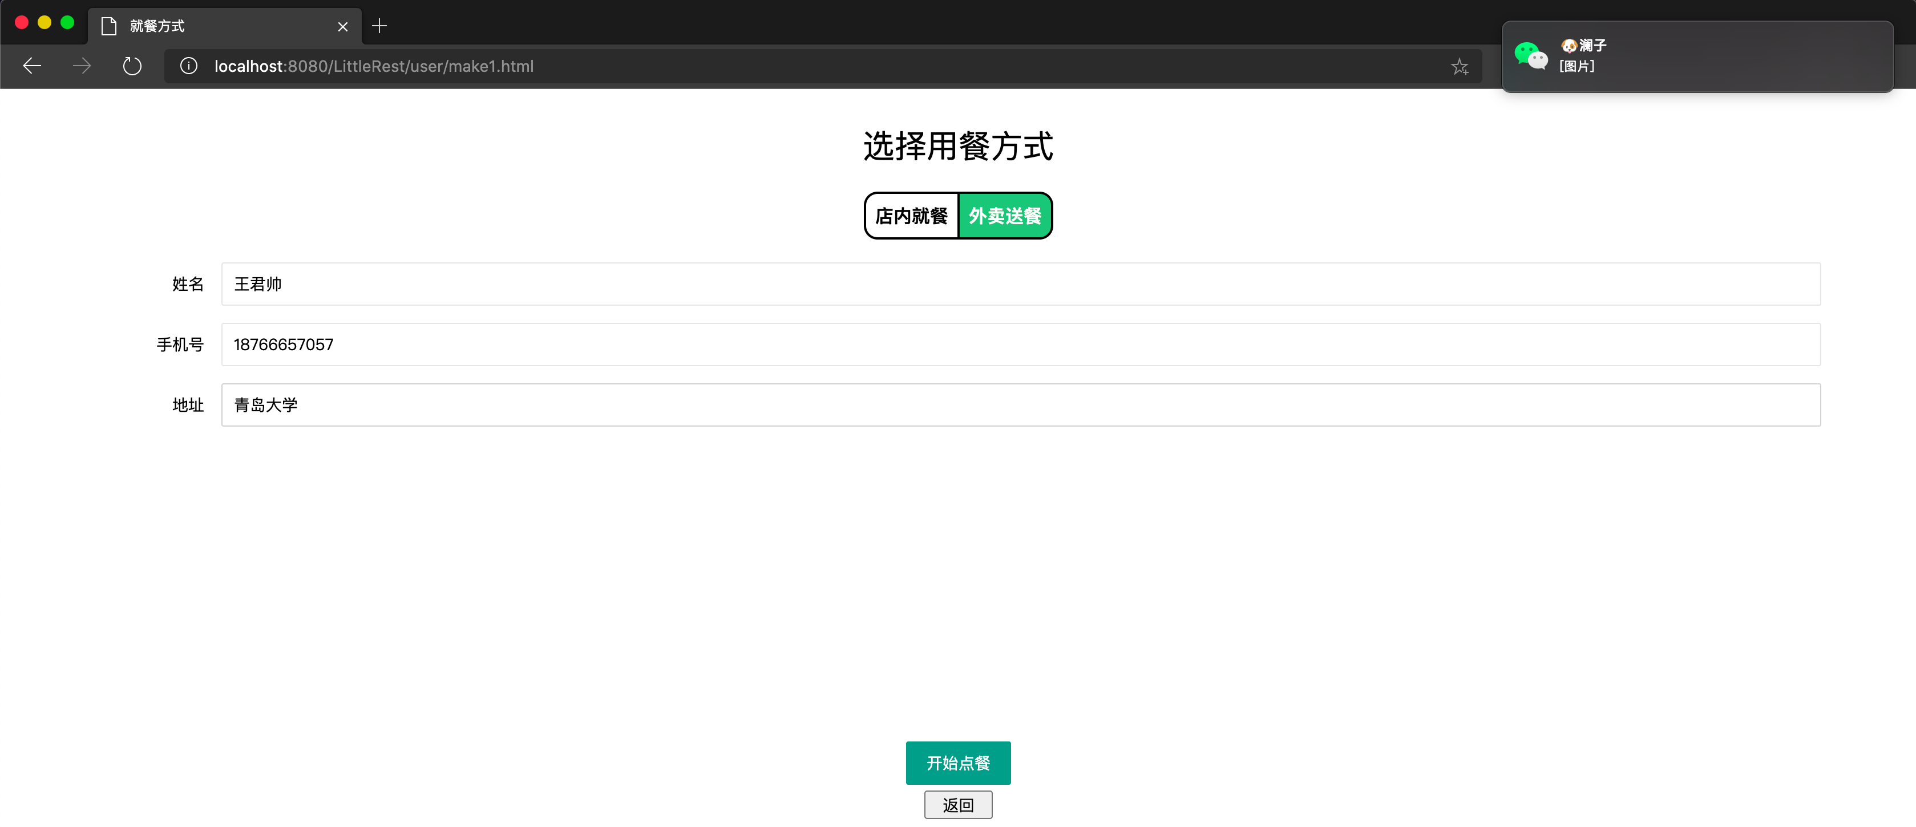
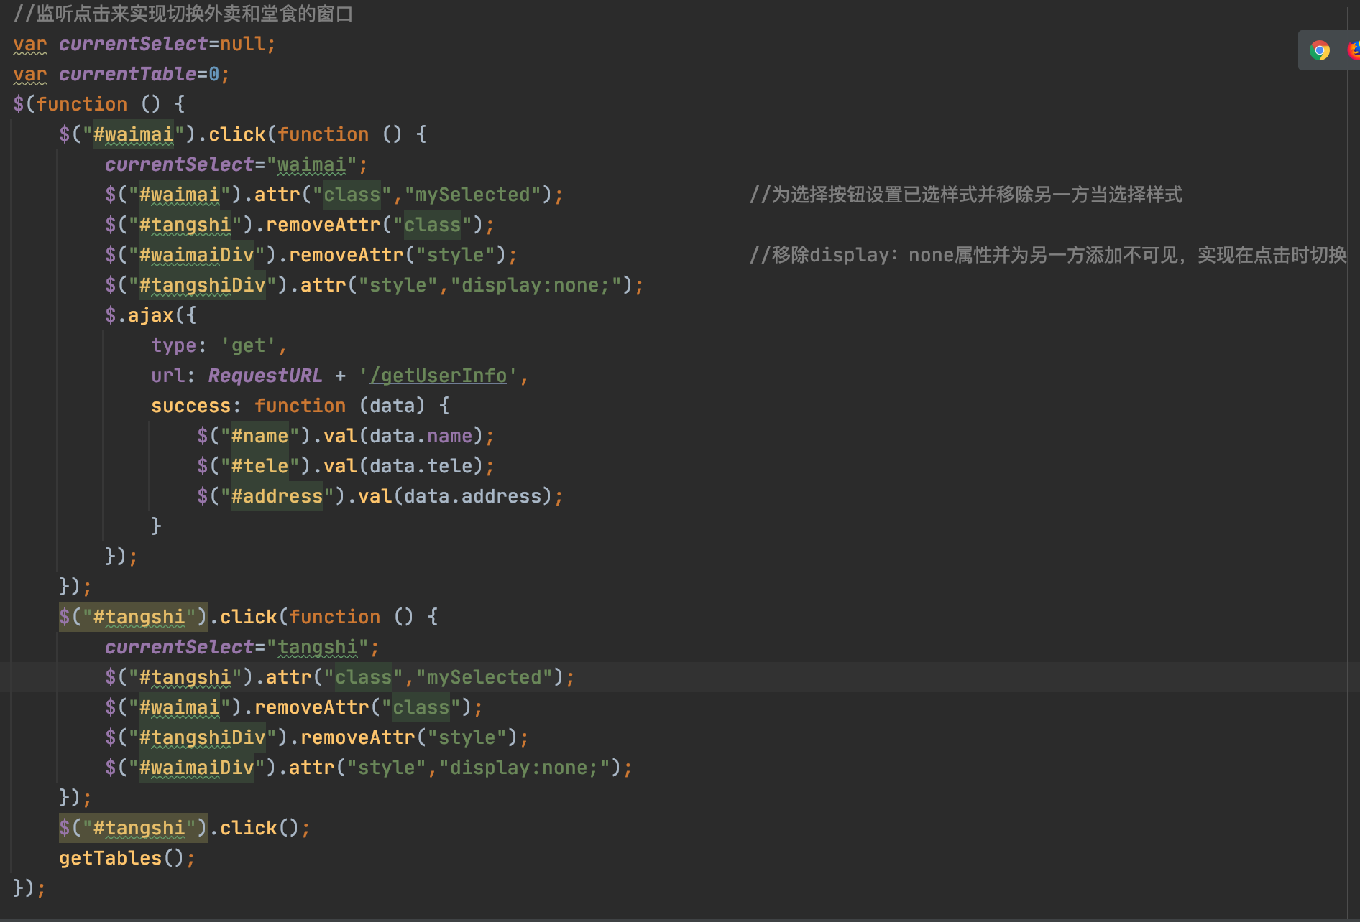
点单
选择窗口切换

Slide 13
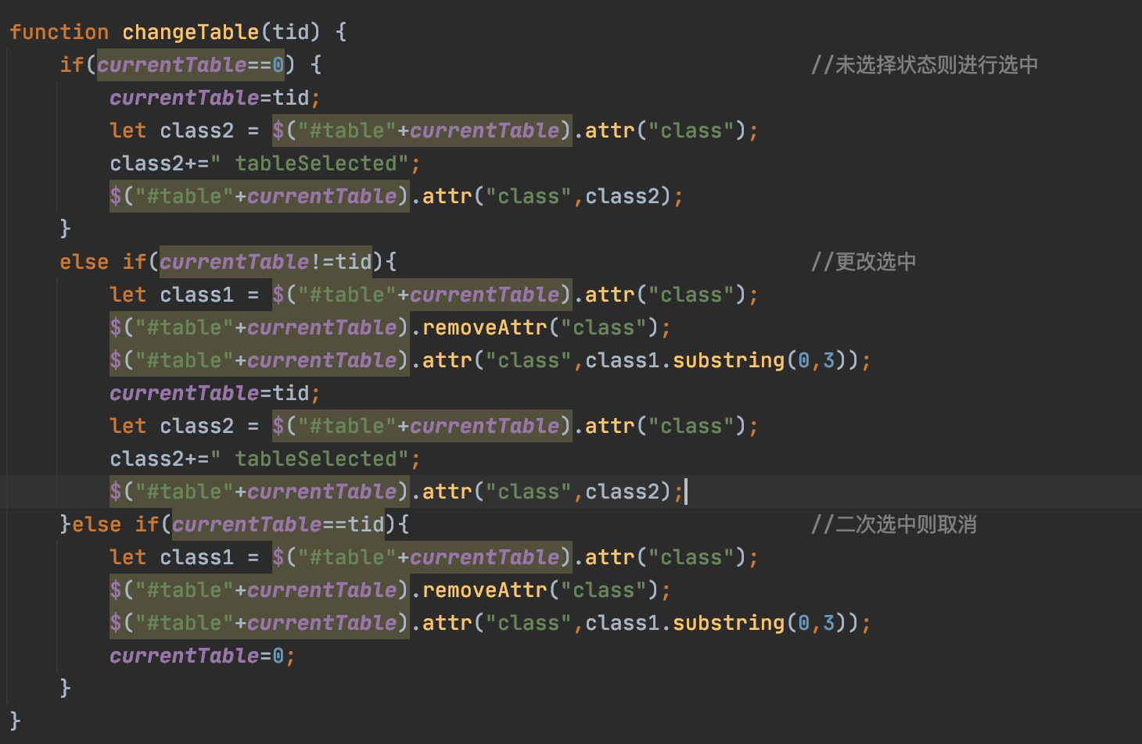
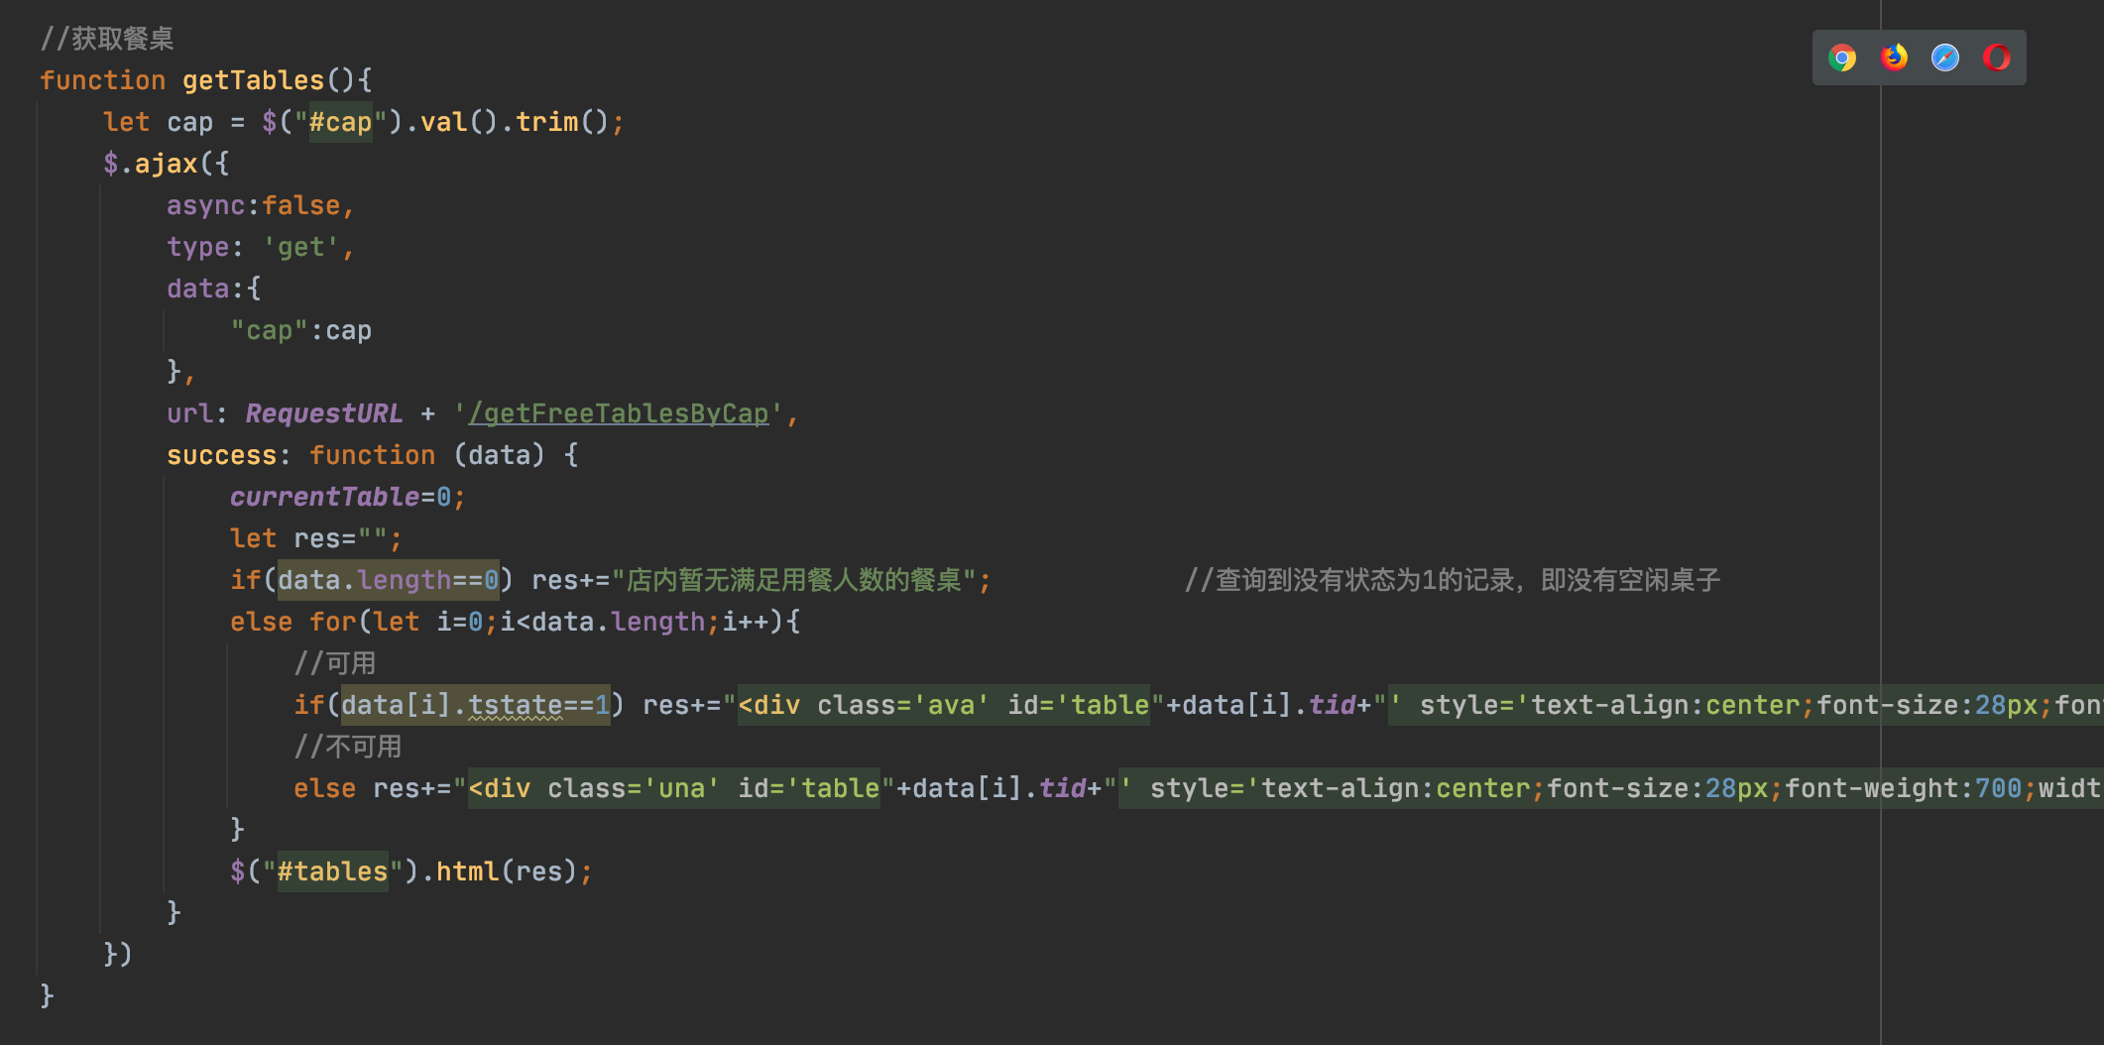
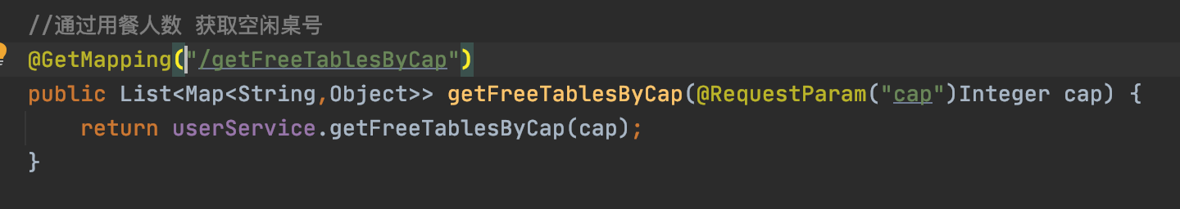
餐桌
选中状态

Slide 14
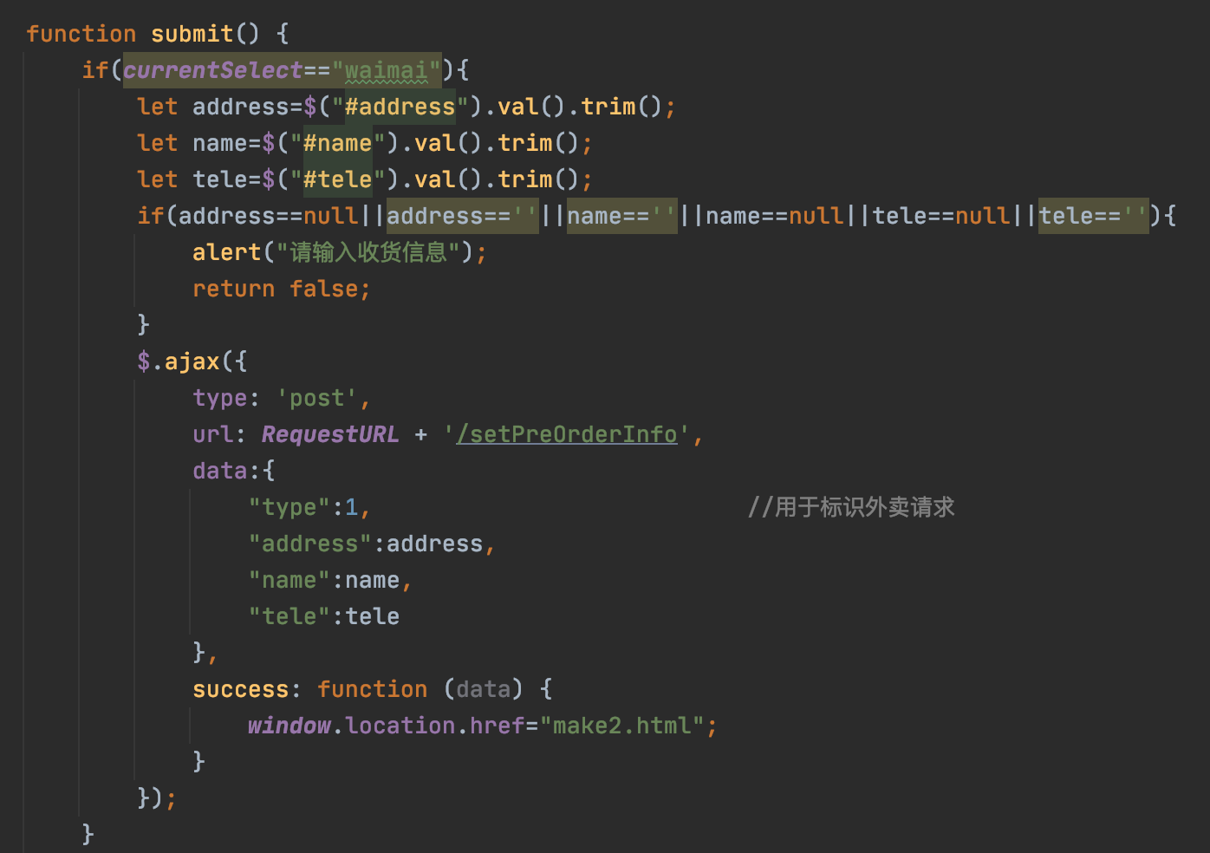
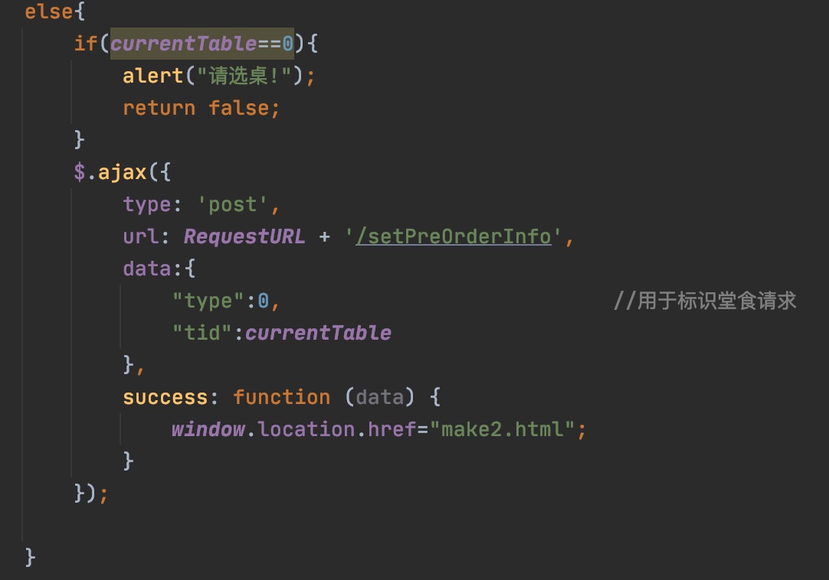
提交信息用于点单

Slide 15
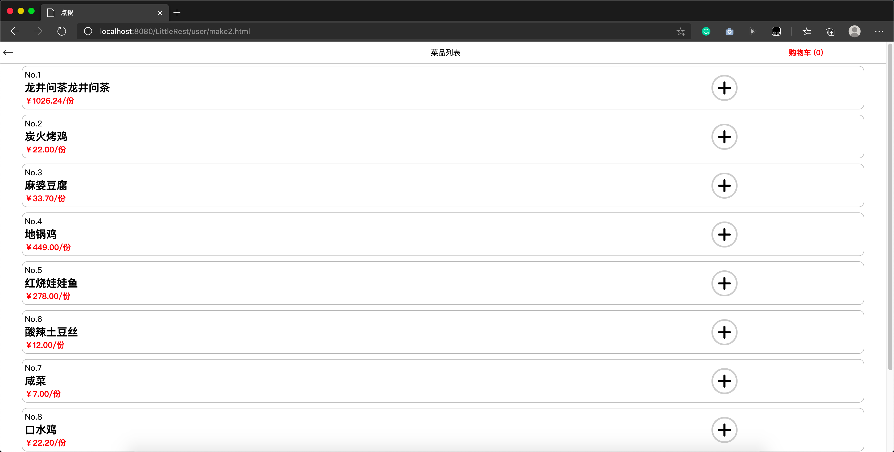
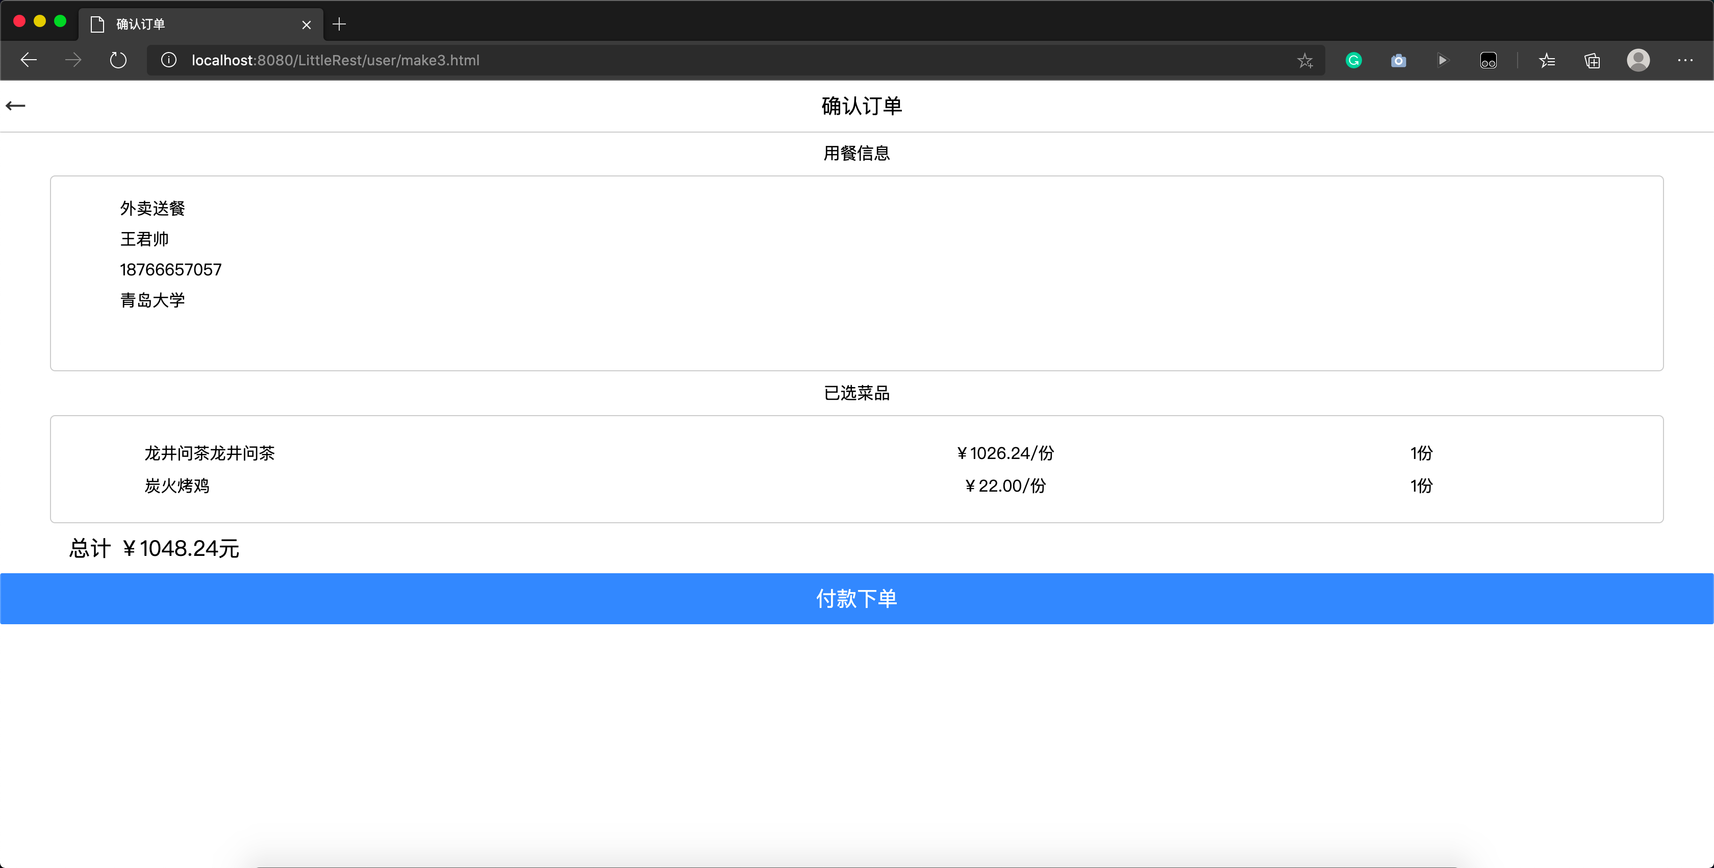
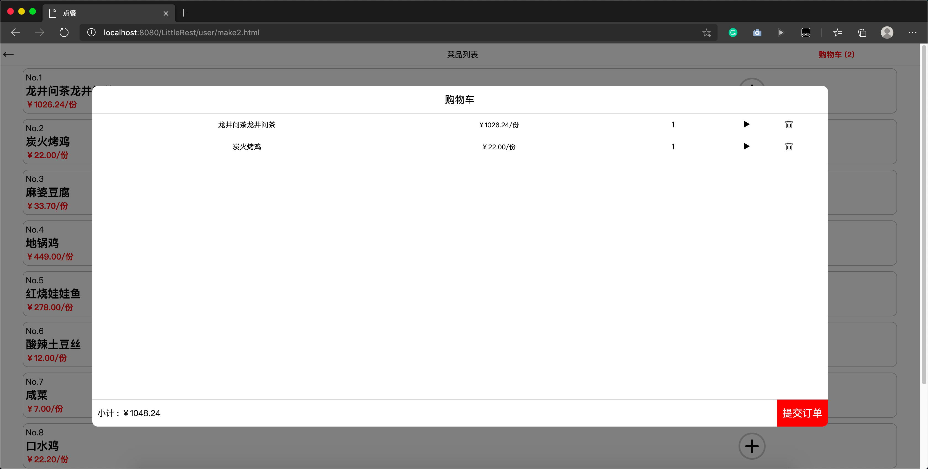
菜单

Slide 16
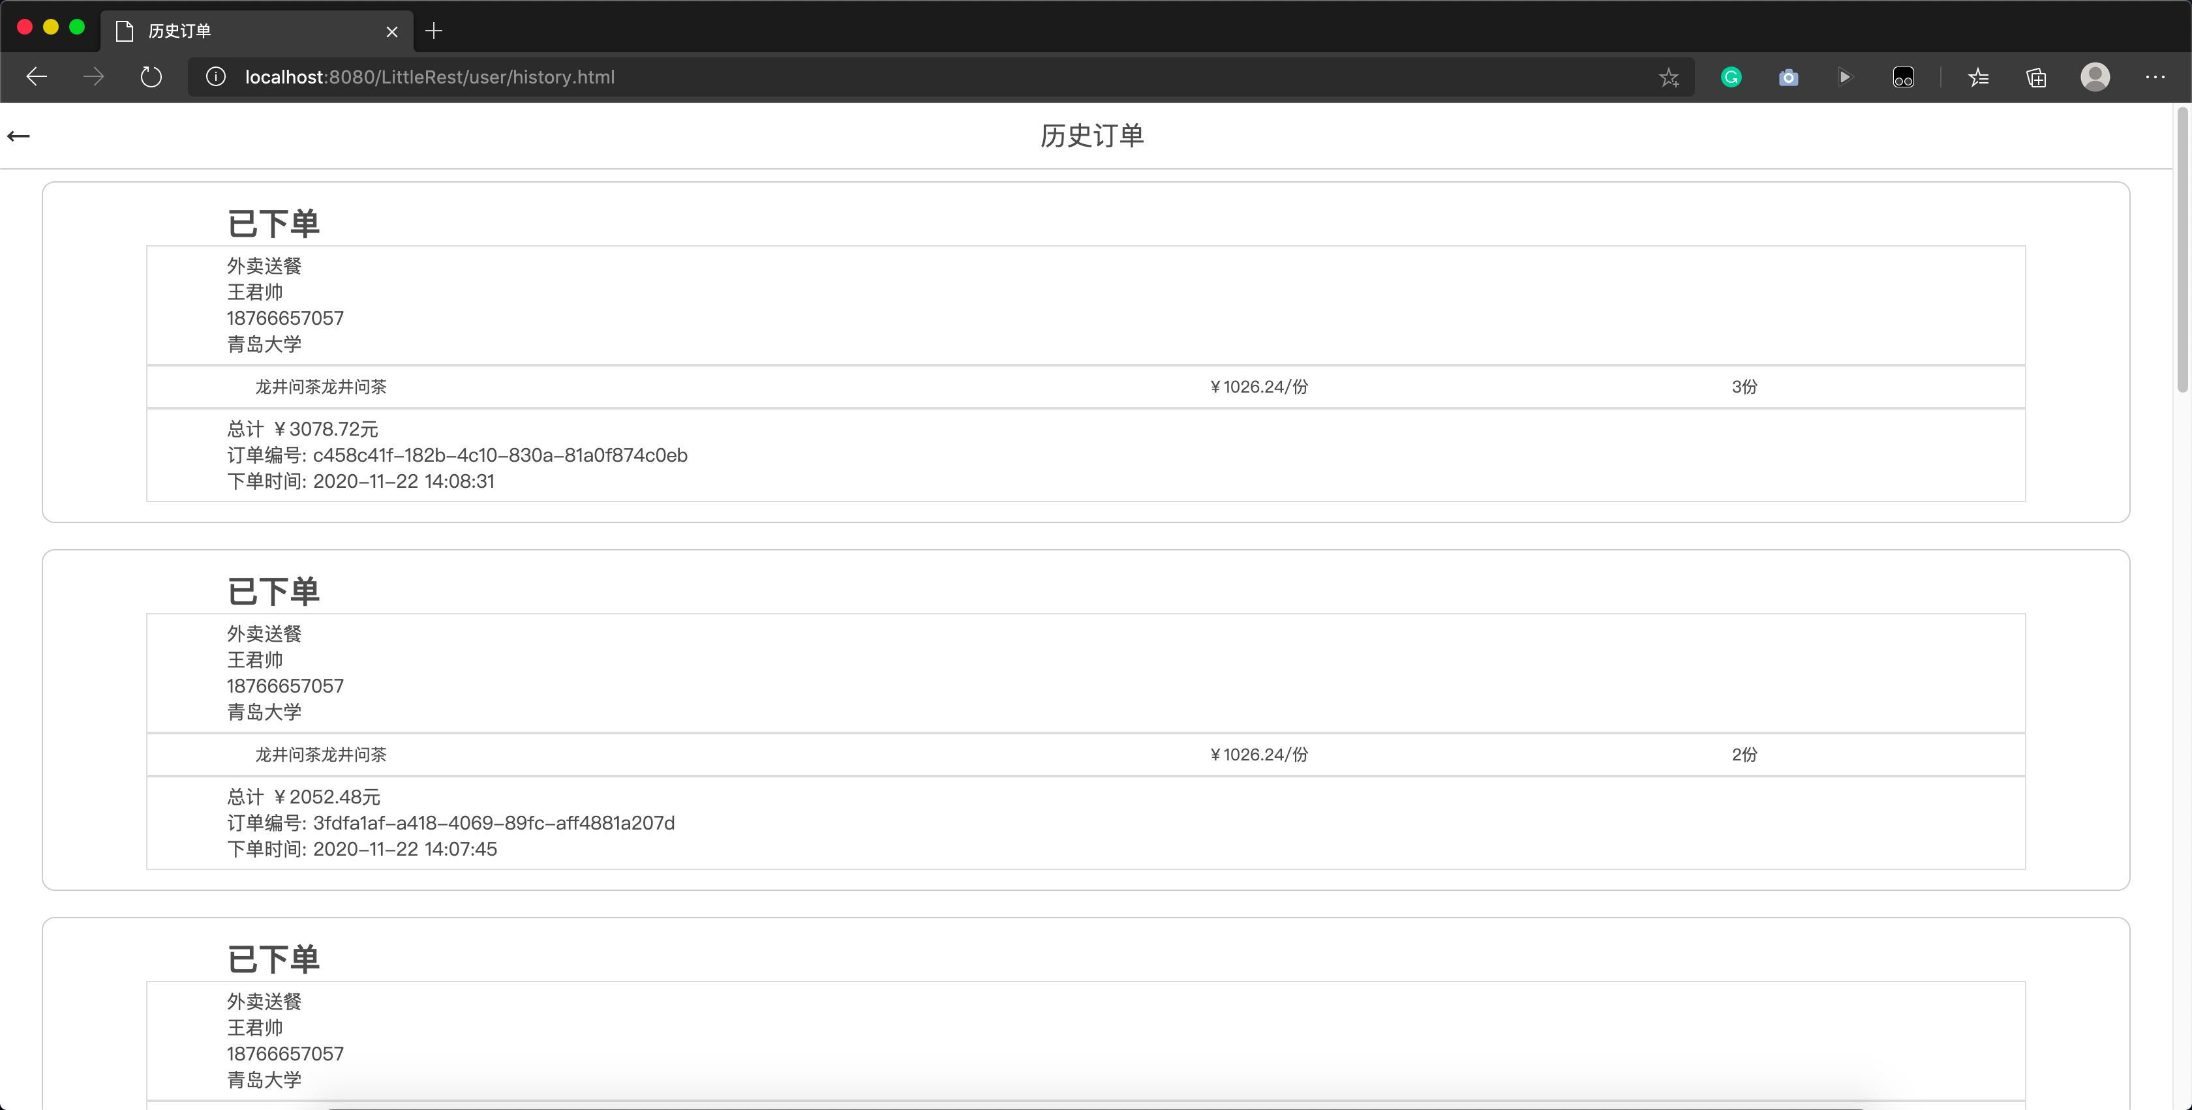
查看历史订单

Slide 17





参考资料

Slide 18
03
管理人员功能
主要功能;管理员登陆，员工管理，餐桌管理，订单管理，用户界面
设计人:石业鹏，张博轶

Slide 19
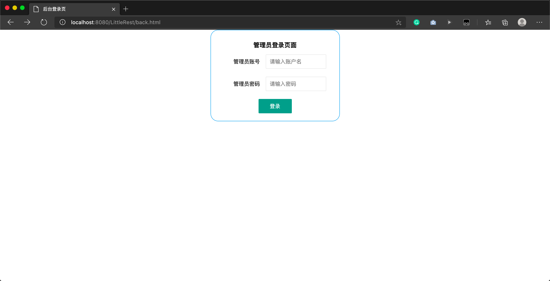
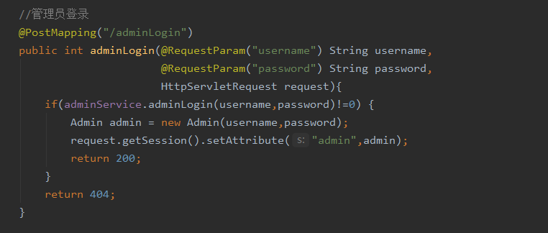
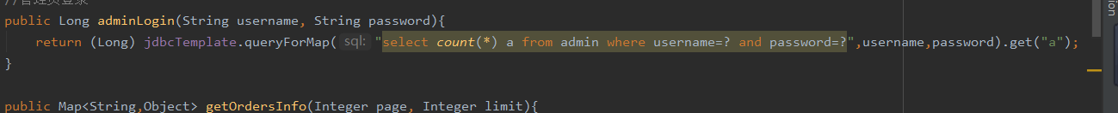
管理员登陆：

Slide 20
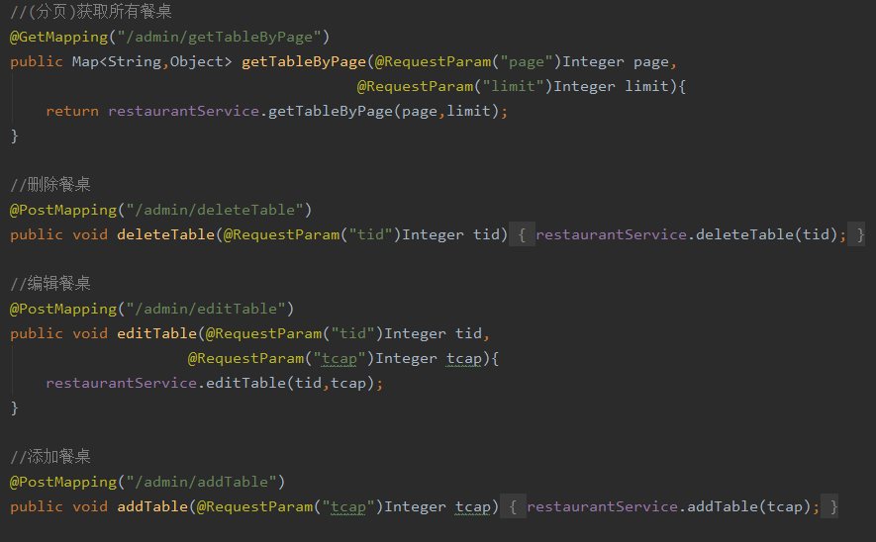
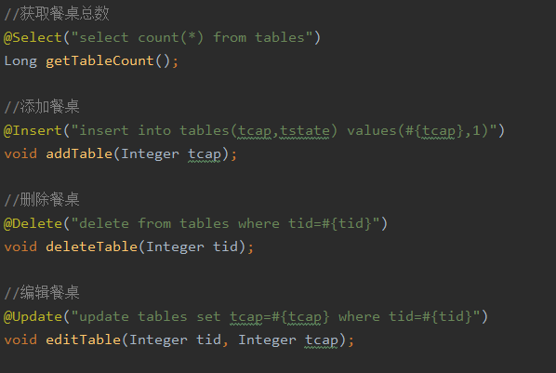
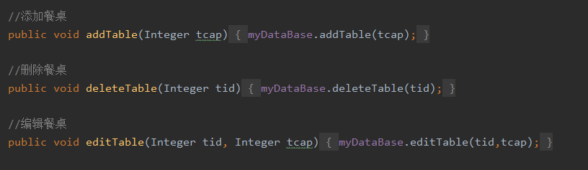
餐桌的增删改查
YO TEXT
YOUR TEXT
YOUR TEXT
YOUR TEXT

Slide 21
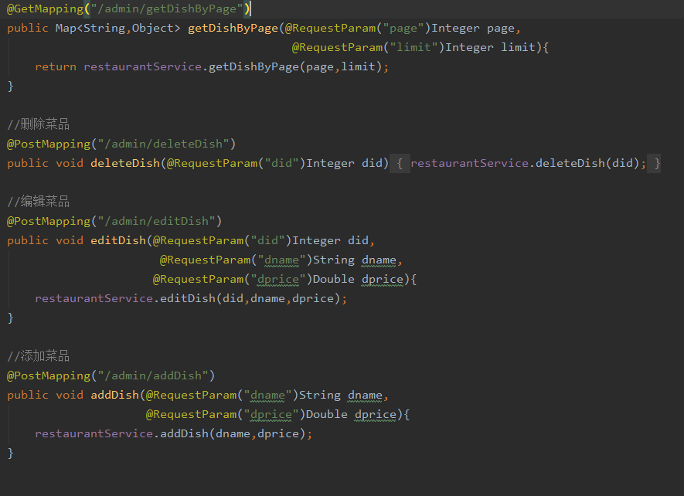
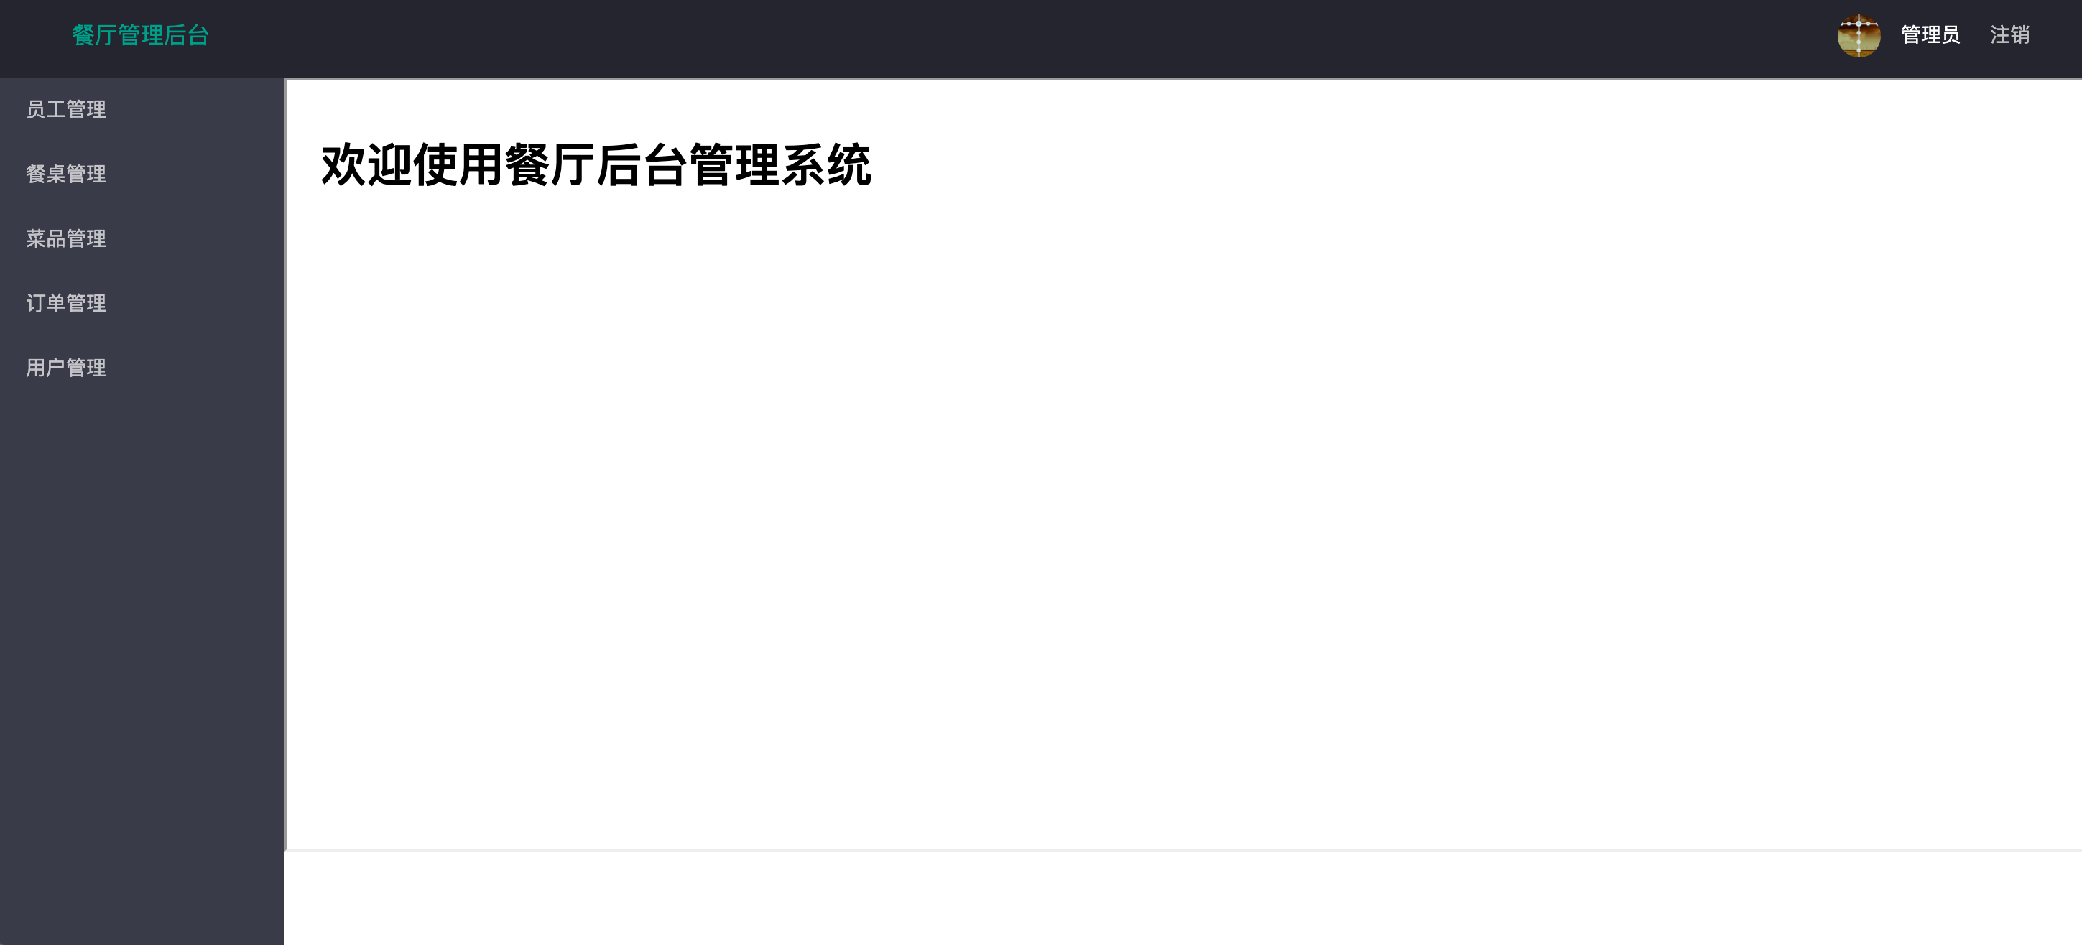
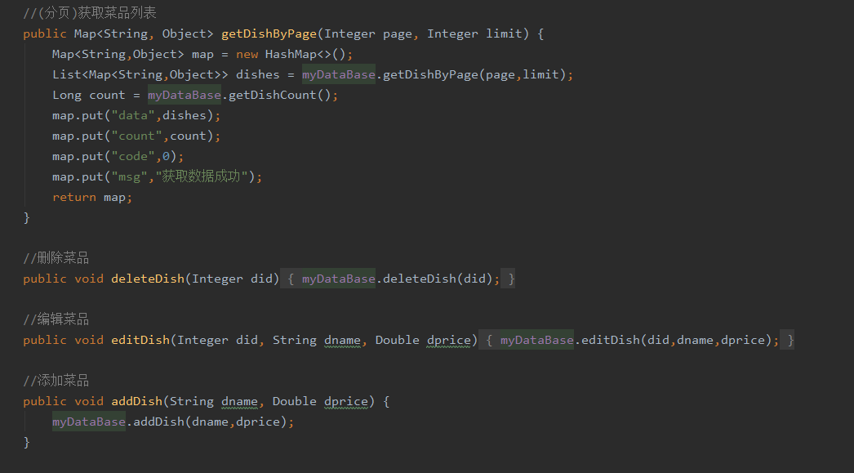
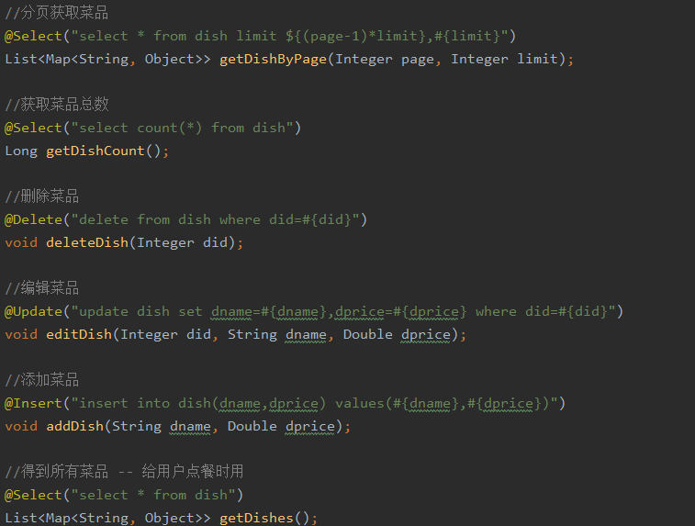
菜品的增删改查
YO TEXT
YOUR TEXT
YOUR TEXT
YOUR TEXT

Slide 22
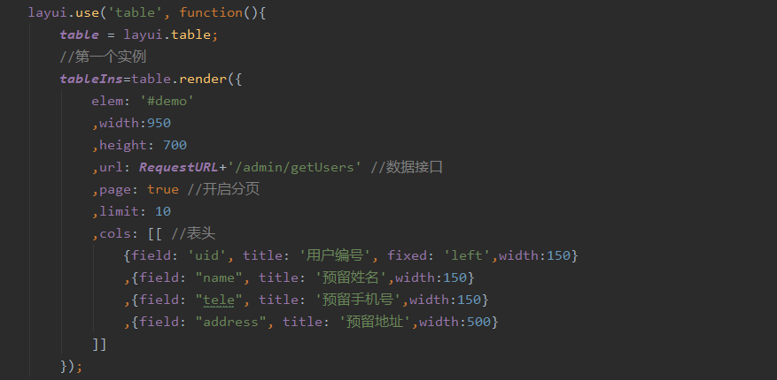
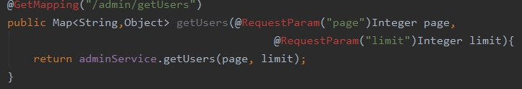
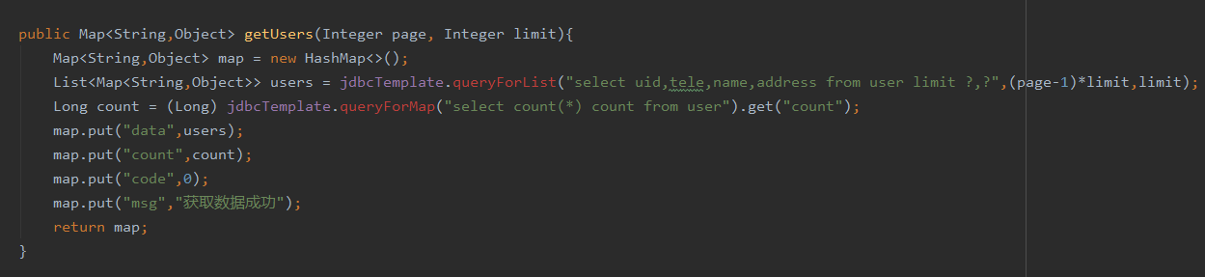
用户界面
击此处添加文本点击此处添加文本

Slide 23
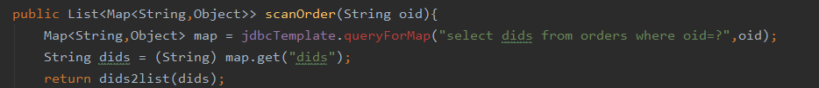
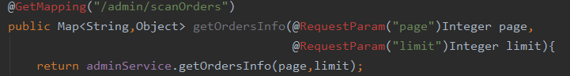
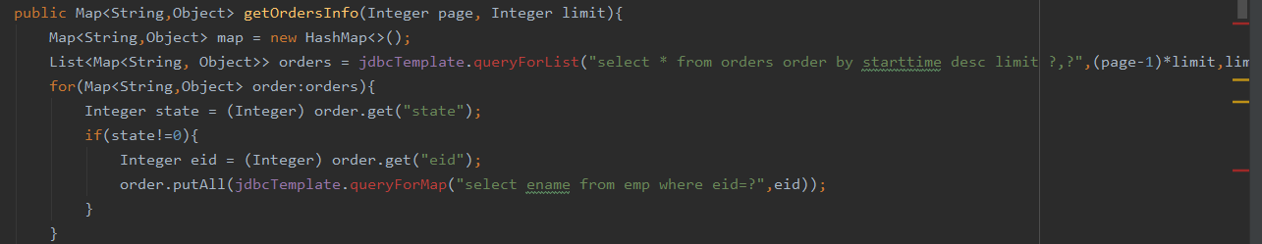
订单界面
击此处添加文本订单界面点击此处添加文本

Slide 24
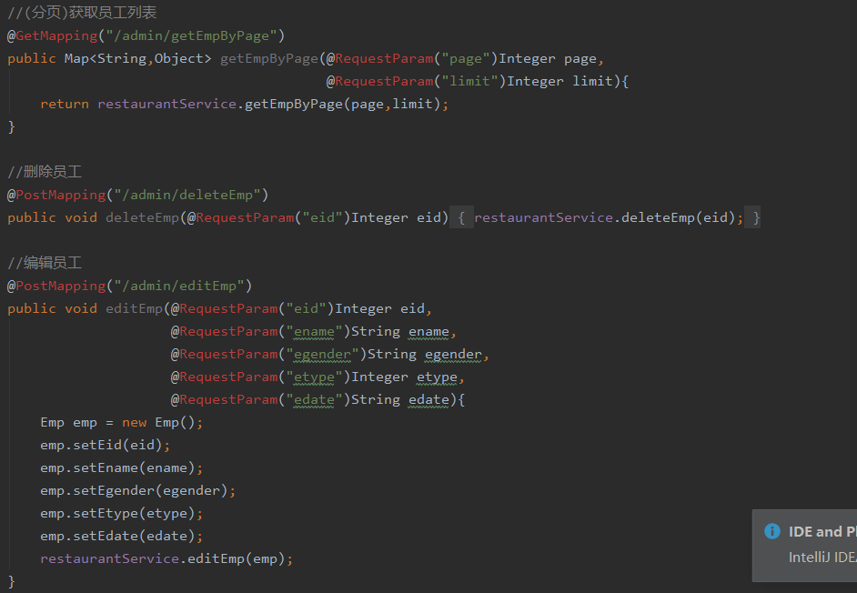
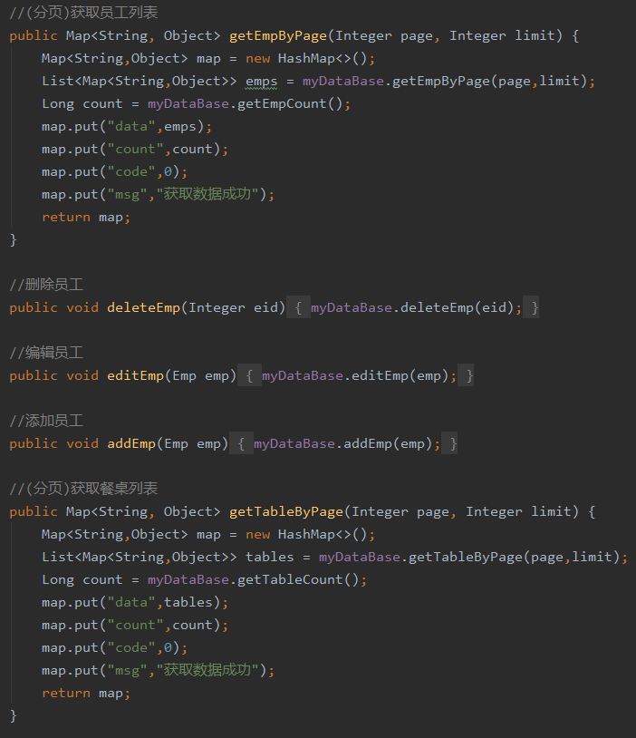
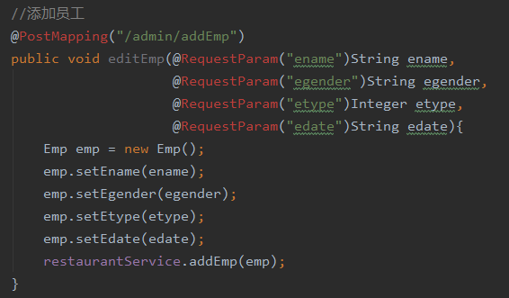
管理员查员工
击此处添加文本点击此处添加文本

Slide 25
04
服务人员功能
员工端登陆 员工端接单 员工段完成订单

Slide 26
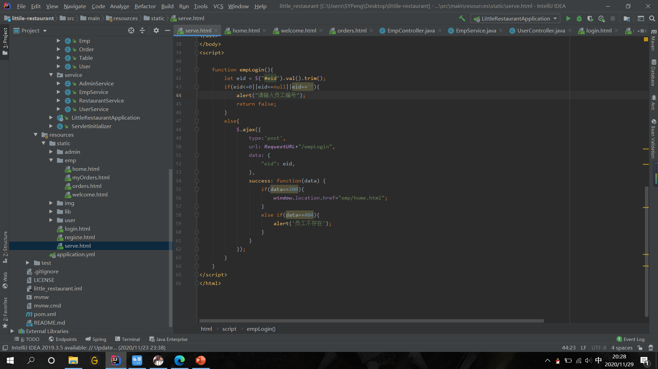
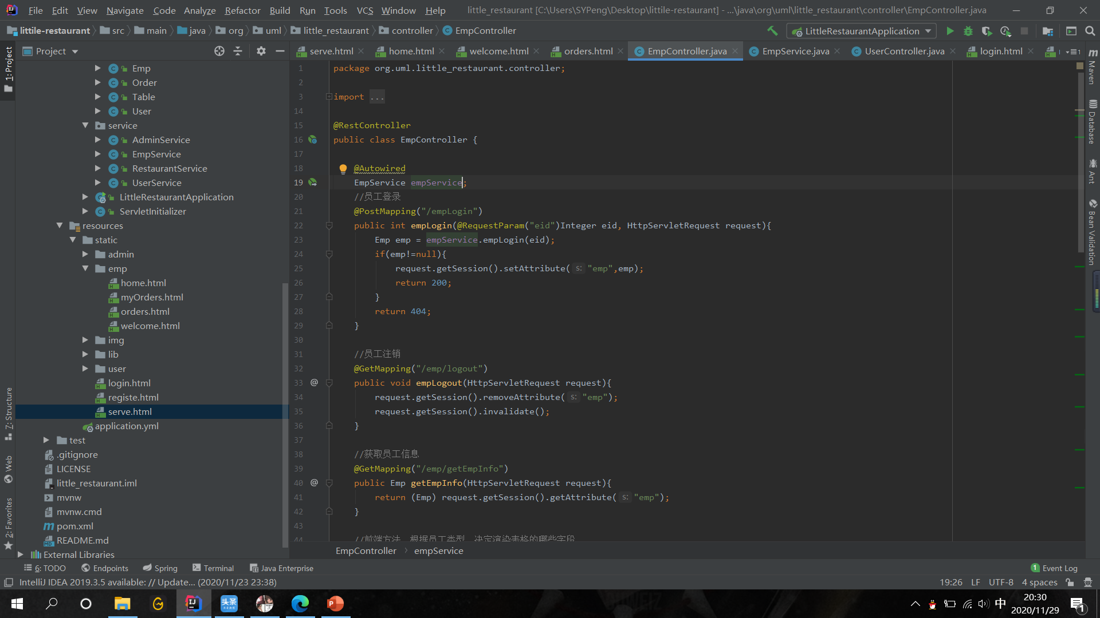
用户登录
使用emplogin登录
使用Emplogin{将emp与emp绑定}实现登录

Slide 27



登录后进入员工页面
使用layui将用户界面 订单界面 接单界面呈现到home.html
此处使用Ajax实现退出账户
Ajax-emplogout{将账户解绑}

Slide 28



员工信息页面
使用getEmpinfo获取员工信息‘
getEmpInfo{获取用户信息}

Slide 29


订单页面-分页
利用howtorender渲染表格
利用scanorders将数值填入表格

Slide 30



查看菜单详情

Slide 31


接单：acceptOrder 利用oid.state进行判断

Slide 32



完结订单
endorder

Slide 33
小餐厅
谢谢您的聆听
点击此处添加文本点击此处添加文本点击此处添加文本点击此处添加文本点击此处添加文本点击此处添加文本
点击此处添加文本点击此处添加文本点击此处添加文本点击此处添加文本点击此处添加文本点击此处添加文本点击此处添加文本

